Slide 1
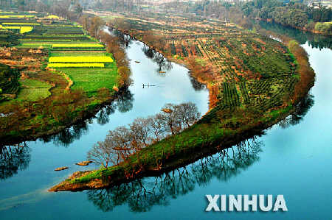
月亮湾
苏教版语文二年级下册第二单元
万丰镇育才小学 刘茹

Slide 2
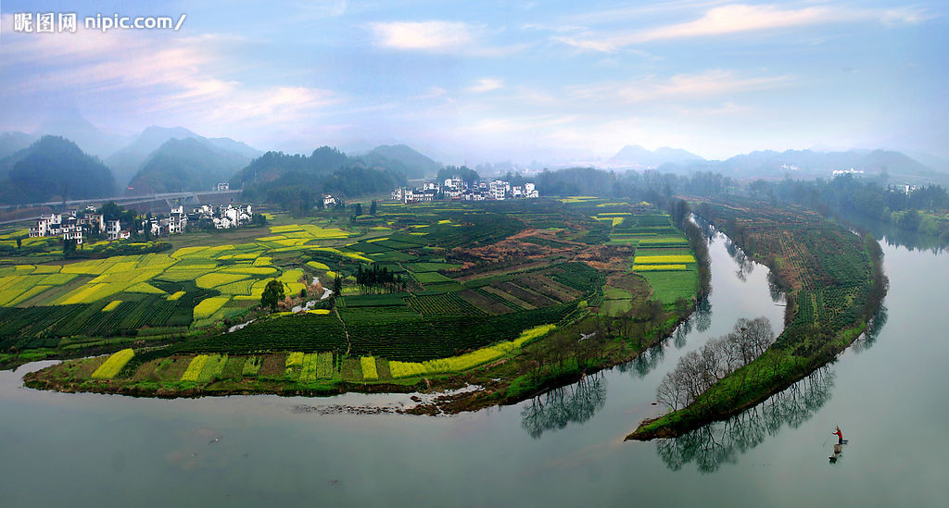
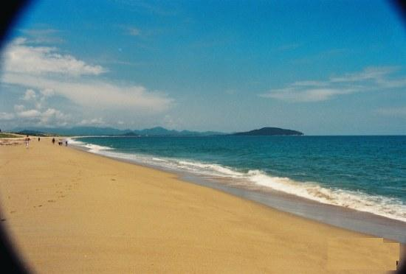

Slide 3
学习目标
１．背诵课文。
２．学会本课生字，理解词语的意思。
３．欣赏月亮湾的美丽景色，激发热爱家乡的思想感情。

Slide 4
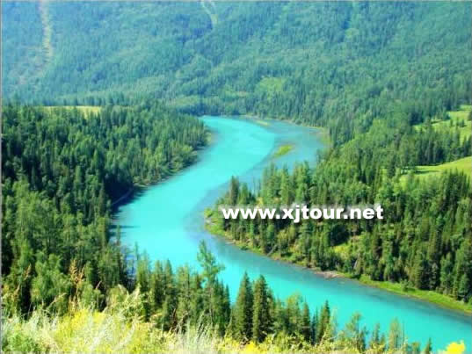
用自己喜欢的方式自由朗读课文，要求读准字音，读通课文。
你们喜欢月亮湾吗？把你认为最美的地方划下来，反复朗读，仔细体会。

Slide 5
认一认，读一读，写一写
月亮湾 绕着 缓缓地 倒映
像 灿烂 朝 山坡 清清的 绿油油 不时 桃花 流

Slide 6
比一比，组成词语。
青（ ） 弯（ ） 座（ ）
清（ ） 湾（ ） 坐（ ）
坡（ ） 缓（ ） 绕（ ）
披（ ） 暖（ ） 晓（ ）

Slide 7
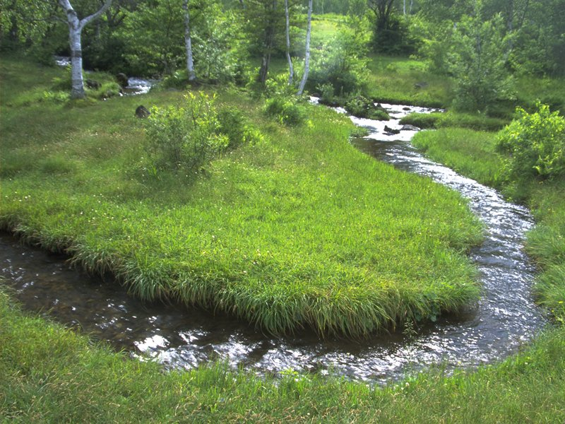

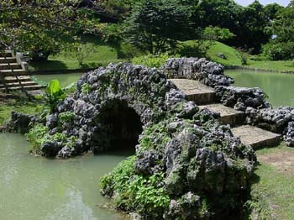
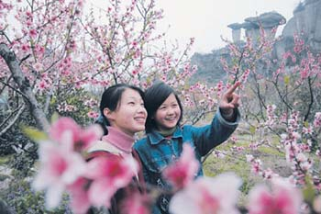
河水绕着村子缓缓地流着，
一群群鱼儿在河里游来游去。
清清的河水倒映着小桥、
绿树和青山。
春天，树上开满了桃花，
远远望去，像一片灿烂
的朝霞。

Slide 8
月亮湾的景色真美呀！你们想画下来吗？
合作讨论
月亮湾有哪些景物？这些景物在什么地方？
景物有：小河、石桥、鱼儿、桃树、农田、茶树。
小河在村前，是月牙一样的；河上有一座石桥，河岸上长着许多桃树；过了桥是一片绿油油的农田；村子的后面是山；山坡上有一片茶树。

Slide 9
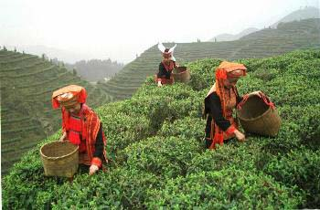
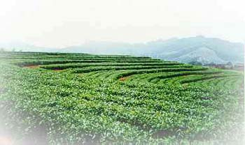
山坡上有一片茶树。茶园里不时飘来采茶姑娘欢快的笑声。

Slide 10
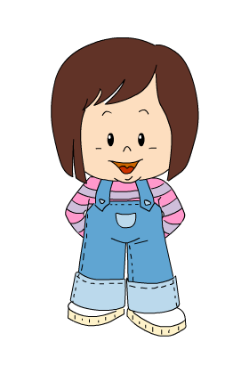
说一说
根据自己的画把月亮湾介绍给大家，可以讲一个你认为最美的地方详细介绍，也可按顺序把月亮湾全部介绍给大家，还可以加上自己的语言和合理的想象。
我是最佳小导游！

Slide 11

在括号里填上合适的词语。
（ ）的农田 （ ）的河水
（ ）的村子 （ ）的桃花
（ ）的小河 （ ）的朝霞

Slide 12
你的家乡哪儿最美？试着画一画，再向同学们作介绍。

Slide 13

谢谢指导

